Slide 1
Проект по патриотическому воспитанию «МОЯ РОДИНА - РОССИЯ»
Подготовила:
Миронова Т.И.

Slide 2
«Как у маленького деревца, еле поднявшегося над землёй, заботливый садовник укрепляет корень, от мощности которого зависит жизнь растения на протяжении многих десятилетий, так педагог должен заботиться о воспитании у своих детей чувства безграничной любви к Родине» В.А.Сухомлинский.

Slide 3
Актуальность проекта Патриотизм – это любовь к Родине, своей земле, семье, роду. Патриотом не становятся с пелёнок, патриотизм нужно воспитывать. Воспитание чувства патриотизма у дошкольников – процесс сложный и длительный. Любовь к близким людям, к детскому саду, к семье, где ребёнок растёт, уважение к обществу, в котором находишься, к традициям и истории своей страны, к родному городу играют огромную роль в становлении личности ребенка.

Slide 4
Проблема:
Рост научно-технического прогресса, новые открытия и технические изобретения отодвинули на второй план духовные ценности. Проблемы воспитания у подрастающего поколения любви к своей малой Родине выпали из поля зрения ученых и практиков на многие годы. С введением в действие закона РФ “Об образовании” произошли существенные изменения в развитии системы образования. Это повлекло изменения содержания образования. Теперь же одним из приоритетных направлений стало знакомство детей дошкольного возраста с национальным и региональным культурным наследием, и историей страны, края.

Slide 5
Цель проекта: Воспитывать у детей чувства любви к Родине, родному краю через учебную и игровую деятельность дошкольника. Приобщение к истокам и культуре родной страны, ее достопримечательностей.

Slide 6
Задачи проекта: - Воспитывать у ребёнка чувство любви и привязанности к своей семье, дому, детскому саду, городу. - Развивать чувство ответственности и гордости за свою страну. - Воспитывать уважение к труду, русским промыслам. - Воспитывать любовь к родному краю, умение видеть прекрасное, гордиться им. - Знакомить детей с символами государства (герб, флаг, гимн) - Формировать экологическую культуру у детей и их родителей, желание принимать участие в проведении мероприятий по охране окружающей среды. - Формировать чувство уважения к другим народам и их традициям. - Развивать инициативу ребёнка, его творческие способности.

Slide 7
Ожидаемый результат: Итоговым результатом является активное участие детей в выставках, конкурсах, спортивно-патриотических мероприятиях, дискуссиях, других видах деятельности. Повышение интереса к истории России. Отражение полученных знаний в продуктивной деятельности.

Slide 8
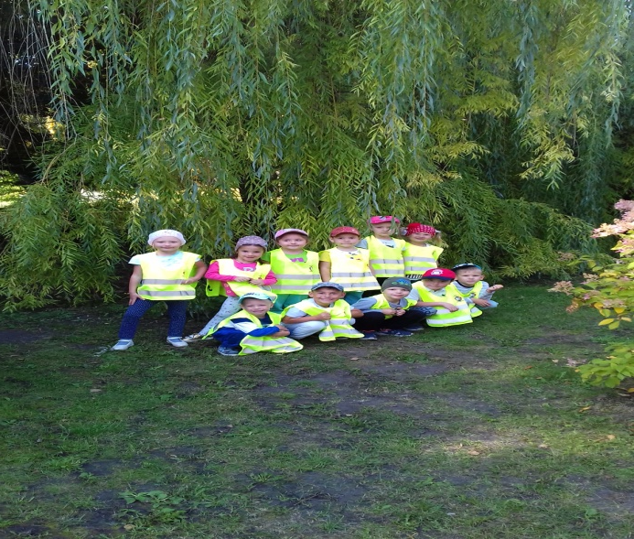
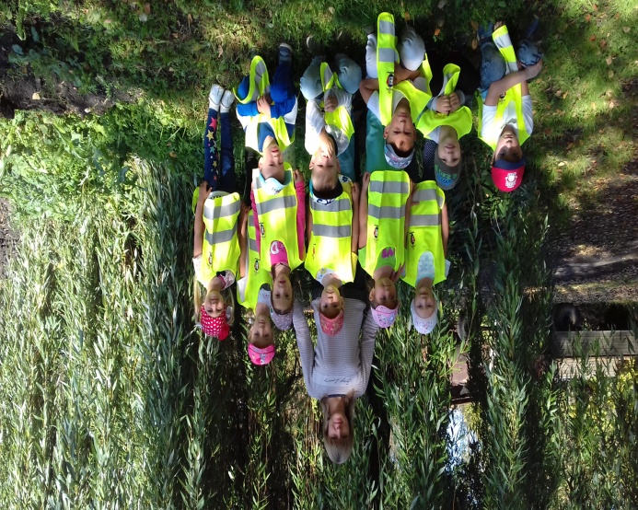
Экскурсия в ботанический сад

Slide 9
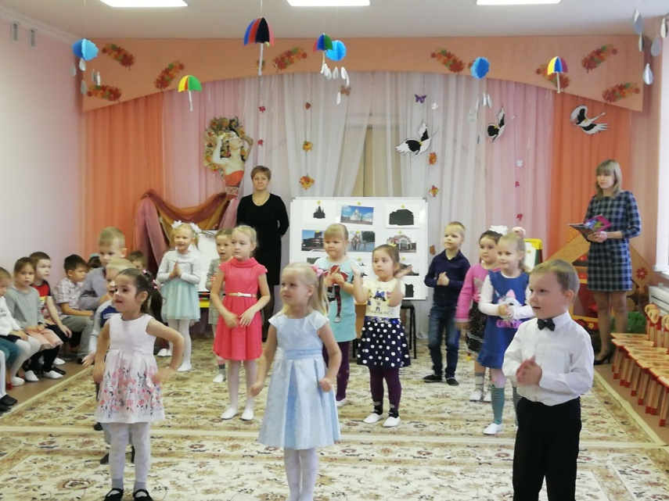
Музыкальное развлечение: « Мы очень любим город свой»

Slide 10
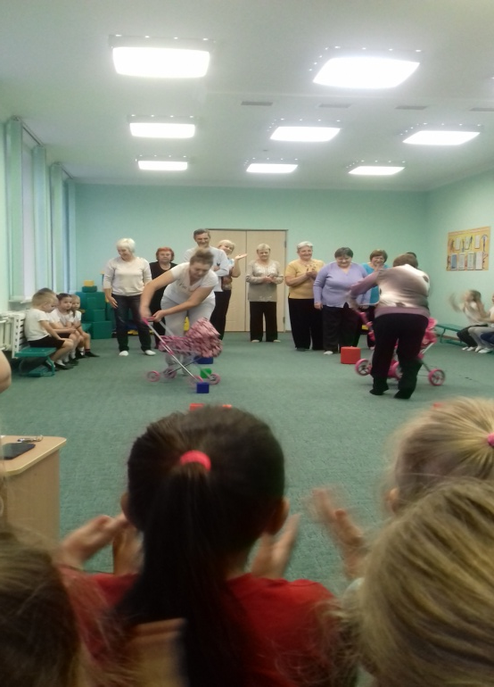
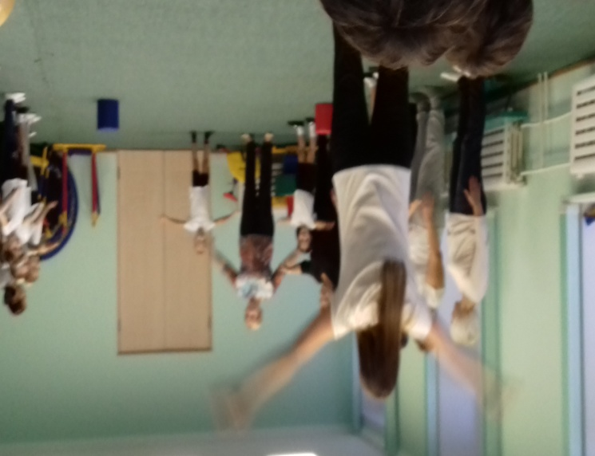
Физкультурное развлечение

Slide 11
Спасибо за внимание.

